Slide 1
ООО «Тайко Электроникс РУС»
Углич, Ярославская область

Slide 2
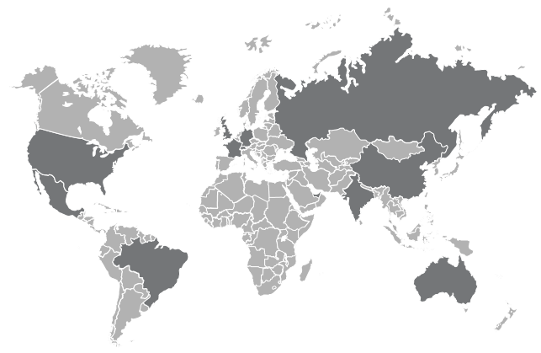
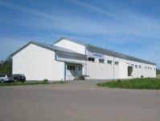
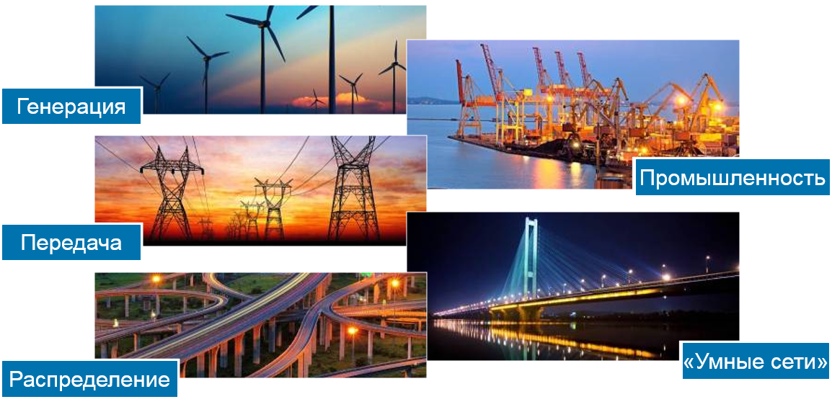
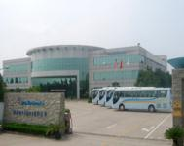
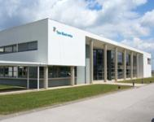
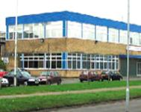
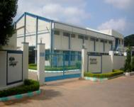
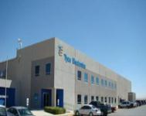
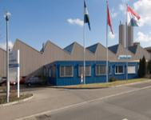
О компании
TE Connectivity
7000 инженеров
14000 патентов
+650 000 000$ инвестиций в R&D
TE Energy - среди лидеров по производству и поставке продуктов и компонентов
11 научно-исследовательских центров
10 производственных площадок
Углич, Россия
Германия
Китай
Франция
Великобритания
Индия
США
Мексика
Швейцария

Slide 3
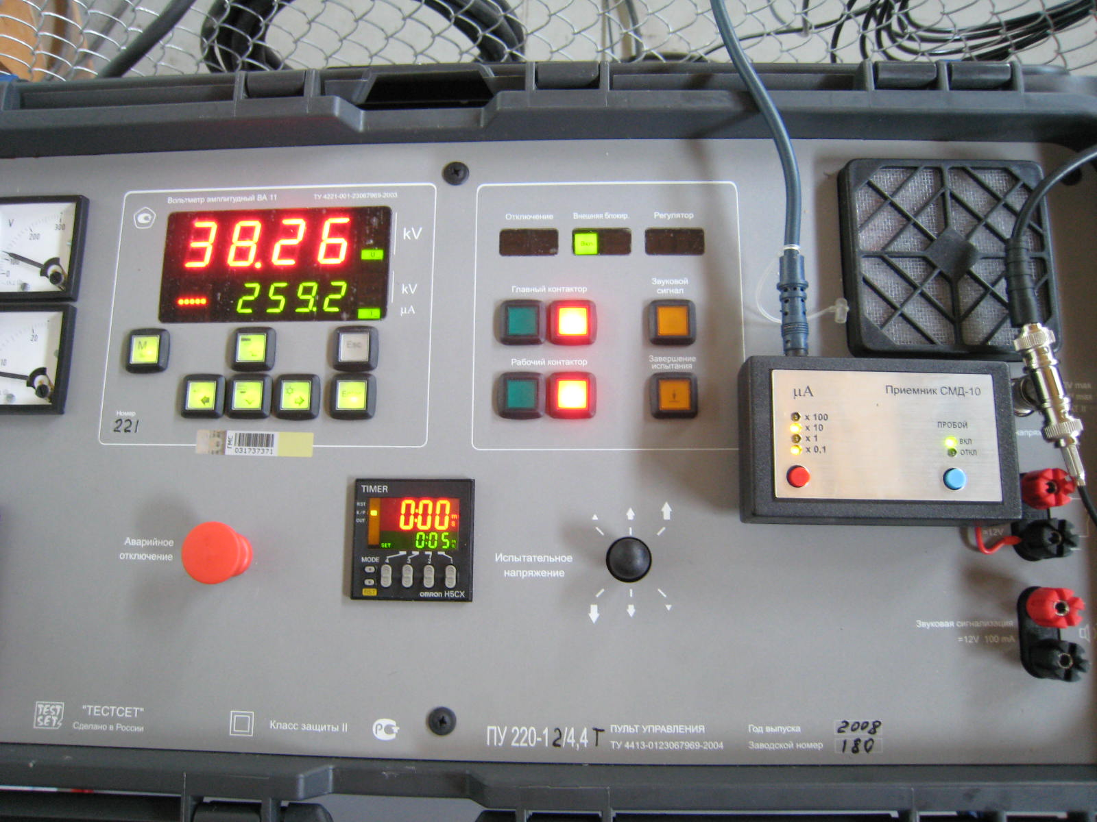
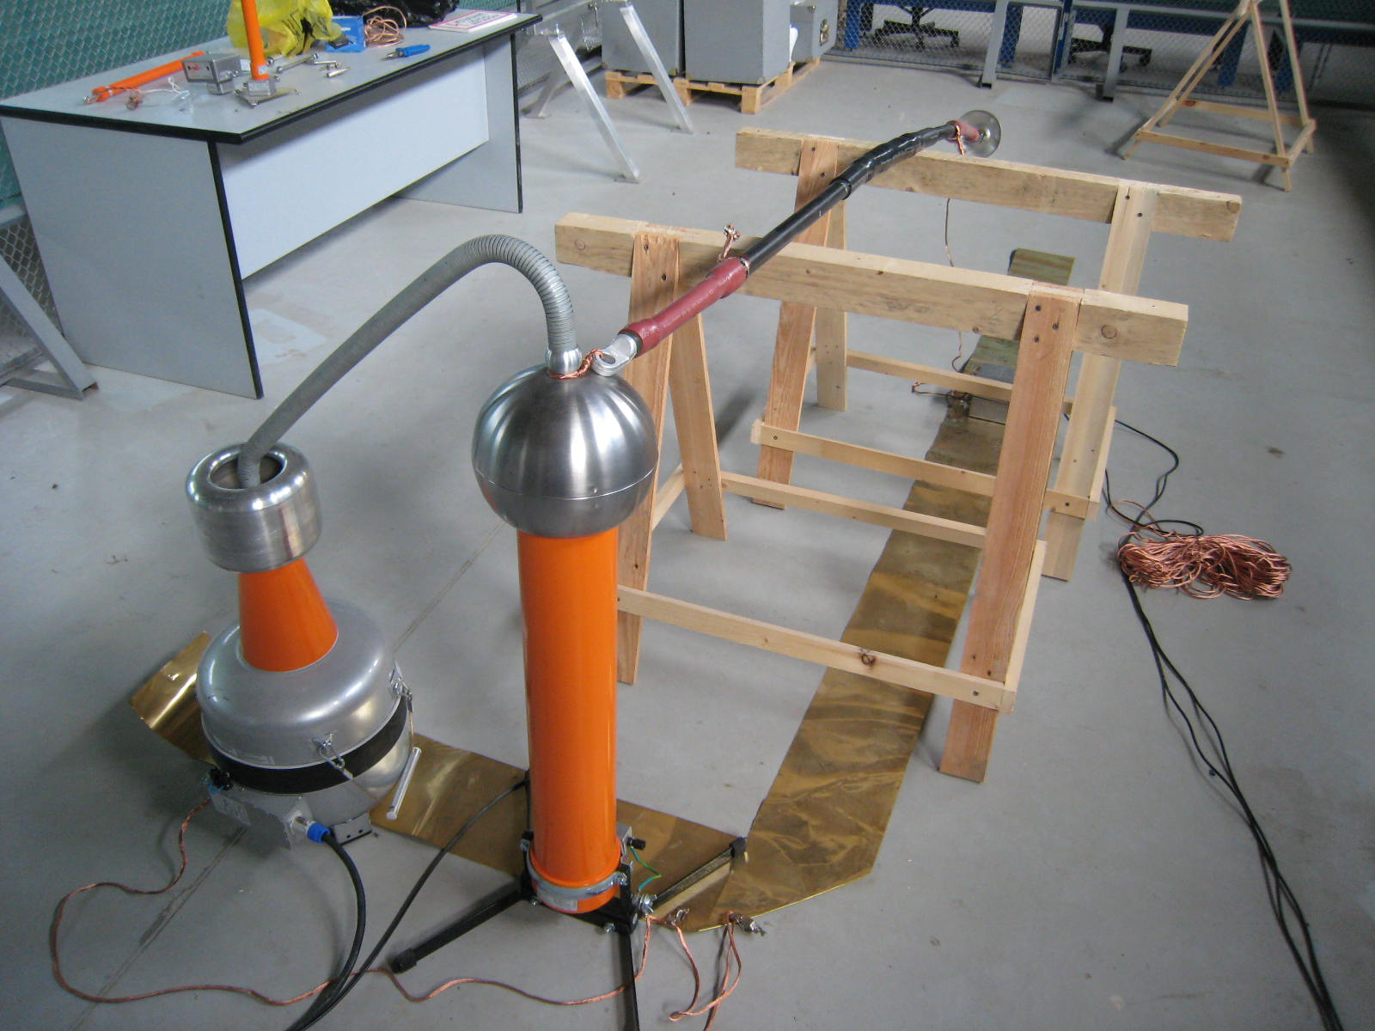
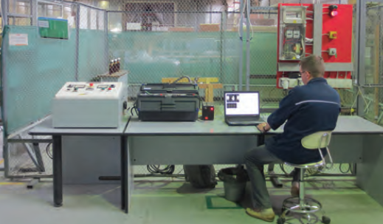
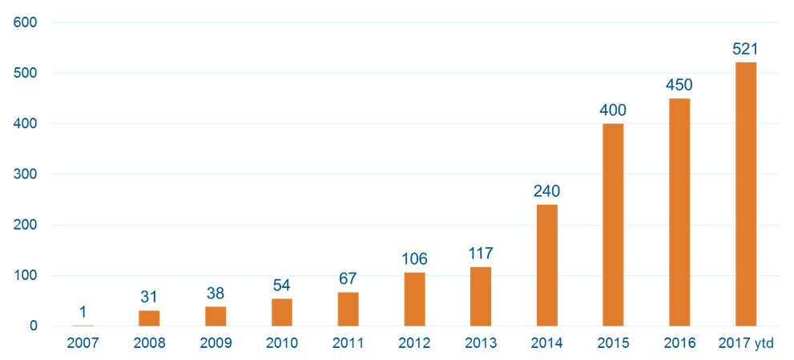
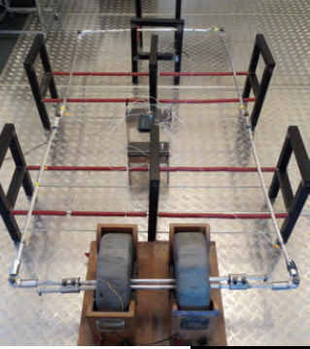
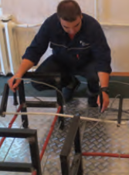
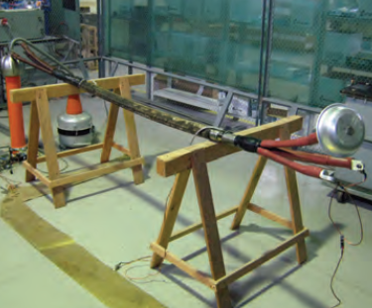
Наше производство в Угличе
Основные направления производства для энергетики
Кабельная арматура 0,4 – 220 кВ
Арматура для СИП 0,4 кВ
Система менеджмента качества ISO 9001:2008
Собственные разработки и патенты
Испытательные лаборатории
Количество номенклатурных позиций

Slide 4
НАБОР ДОВЕРЕННЫХ БРЕНДОВ
Отделение Энергетики - TE Connectivity предлагает широкий спектр надежных и эффективных по цене решений для электроэнергетики. TE Connectivity входит в число лидеров по производству и поставке продуктов и компонентов, что позволяет нам разрабатывать продукты принципиально новых поколений с использованием новейших технологий. Уже более 60 лет мы тесно работаем с нашими заказчиками по всему миру для внедрения новейших ноу-хау.
Axicom B&H
Bowthorpe EMP Crompton Instruments
Guro Raychem
SIMEL

Slide 5
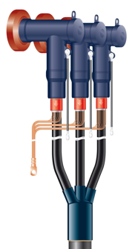
Кабельная арматура 0,4 – 220 кВ
Концевые муфты
Соединительные муфты

Slide 6
Культура инноваций
TE Connectivity является одной из лидирующих в мире компаний по производству инновационных изделий и материалов с внедрением современных технологий.
Трекинго-эрозионно стойкие и УФ-стойкие материалы
Трехслойные высокоточные термоусаживаемые материалы
Усиленные композитные материалы
Надежная герметизация
Управление электрическим полем
Наши передовые технологии и ноу-хау представлены в нашем портфолио всемирно известных продуктовых линейках: кабельные муфты, арматура СИП, ОПН, специализированный инструмент, и других…
Снижение переходных сопротивлений
Системы защиты от перенапряжений
Заливные технологии
Гелевые технологии
Технологии срывных болтов

Slide 7
Вопросы по решению сложных технических задач подключения кабельных линий на АЭС
Какие технические сложности чаще всего встречаются при использовании кабельных муфт на кабельных линиях АЭС?
Кто в АО «Концерн «Росэнергоатом» формирует техническую политику по эксплуатации кабельных систем (кабель и кабельные муфты) в условиях отсутствия специализированного департамента?

Slide 8
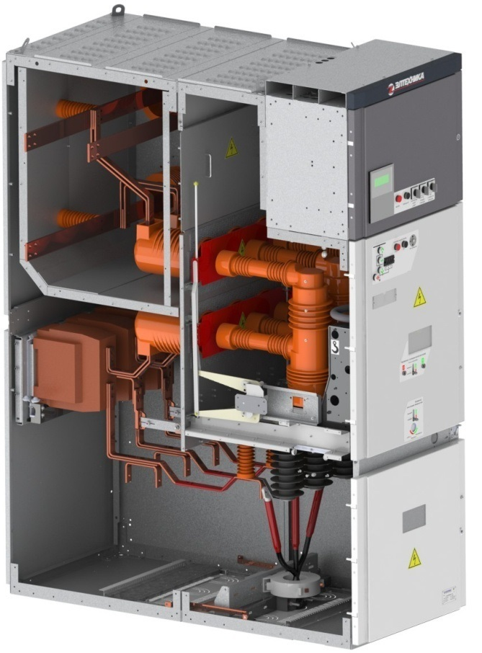
Как повысить надёжность работы КЛ при максимальной компактности кабельных подключений?
Муфта – самое слабое звено в кабельной цепи.
От качества кабельной муфты зависит «здоровье» кабельной линии и подключенного к ней оборудования
Качество монтажа
Компактность изделия при сохранении максимальной надежности
обучение персонала
контроль квалификации
испытанная конструкция
надёжные компоненты
Максимальная компактность

Slide 9
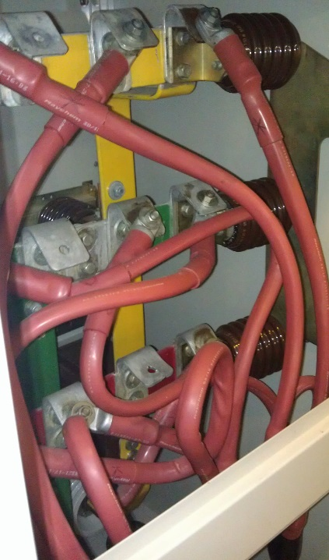
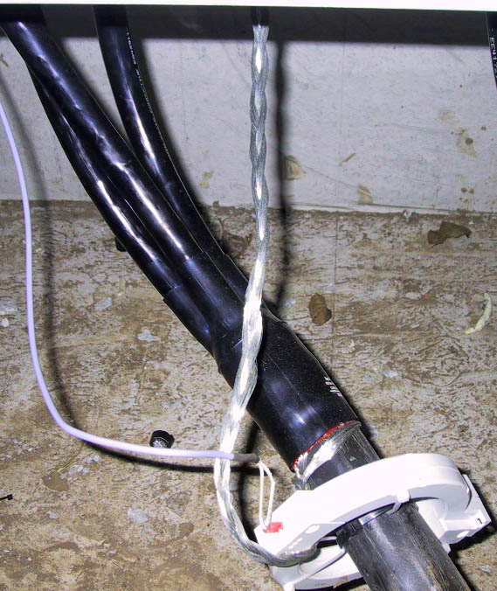
Компактность установленных кабельных муфт

Slide 10
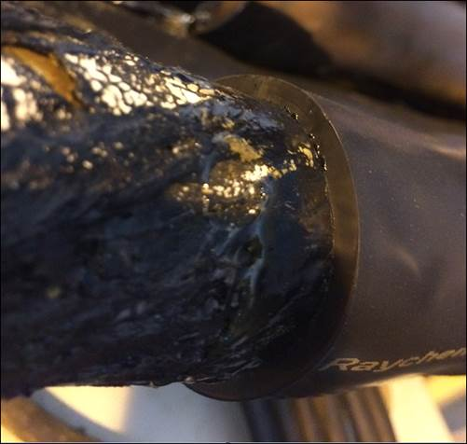
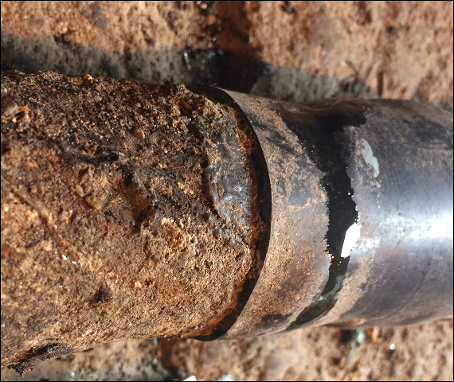
Качество установленных термоусаживаемых материалов
Нормальный термоусаживаемый материал «Райхем»
Экономичный аналог термоусаживаемого материала
Достаточная толщина материала после усадки
Недостаточная толщина материала после усадки

Slide 11
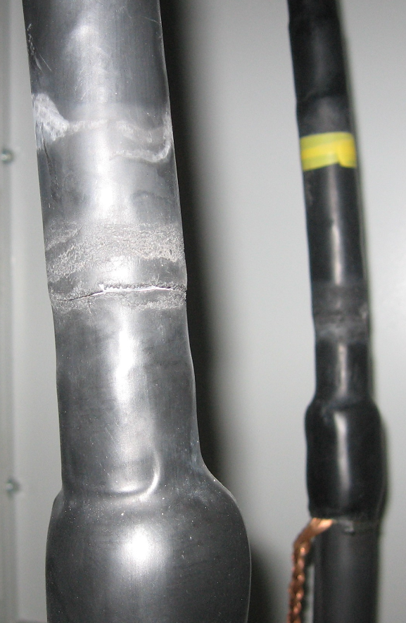
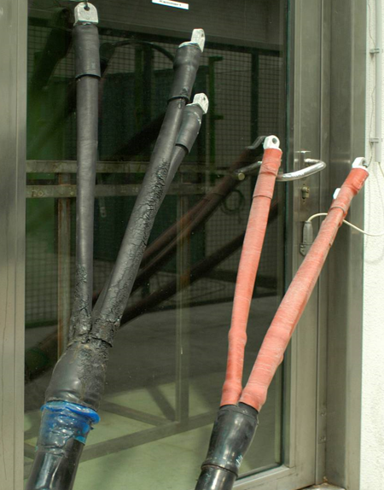
Трекинго-эрозионная стойкость и герметичность кабельных муфт

Slide 12
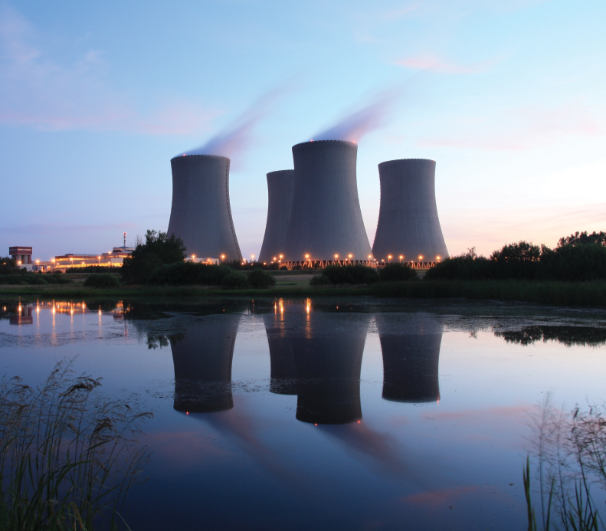
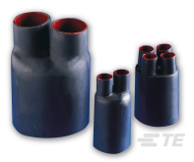
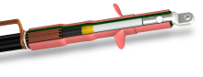
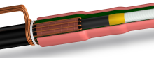
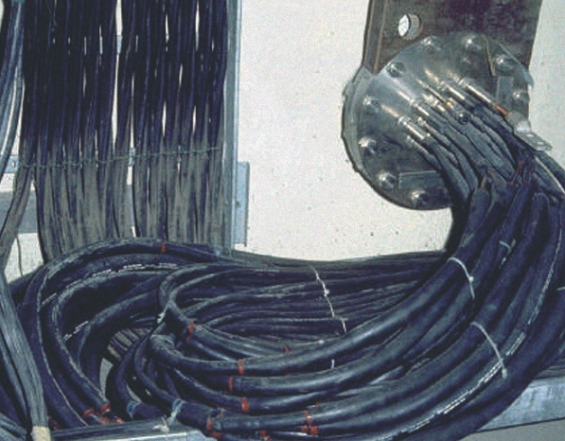
Специализированная кабельная арматура TE Connectivity для АЭС

Slide 13
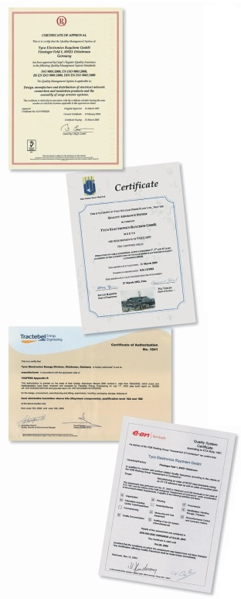
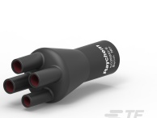
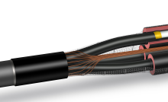
Кабельная арматура для АЭС Квалификация: LOCA, Класс 1E (K1)
TE’s Raychem разработала термоусаживаемые компоненты и комплекты арматуры для герметизации и изоляции электрических соединений на атомных станциях (АЭС). Эта арматура выполнена из толстостенных огнестойких полиолефиновых термоусаживаемых трубок и предназначена для работы в гермозоне АЭС, где она должна выдерживать соответствующие уровни радиации и температуры.
Арматура TE Connectivity для АЭС была испытана на соответствие проектным сценариям аварий на АЭС по жестким требованиям LOCA/HELB*
* - LOCA (loss-of-coolant accident) – авария с потерей теплоносителя
- HELB (high energy line break) – разрыв трубопровода высокого давления

Slide 14
EVERY CONNECTION COUNTS
Спасибо за внимание!

